Slide 1
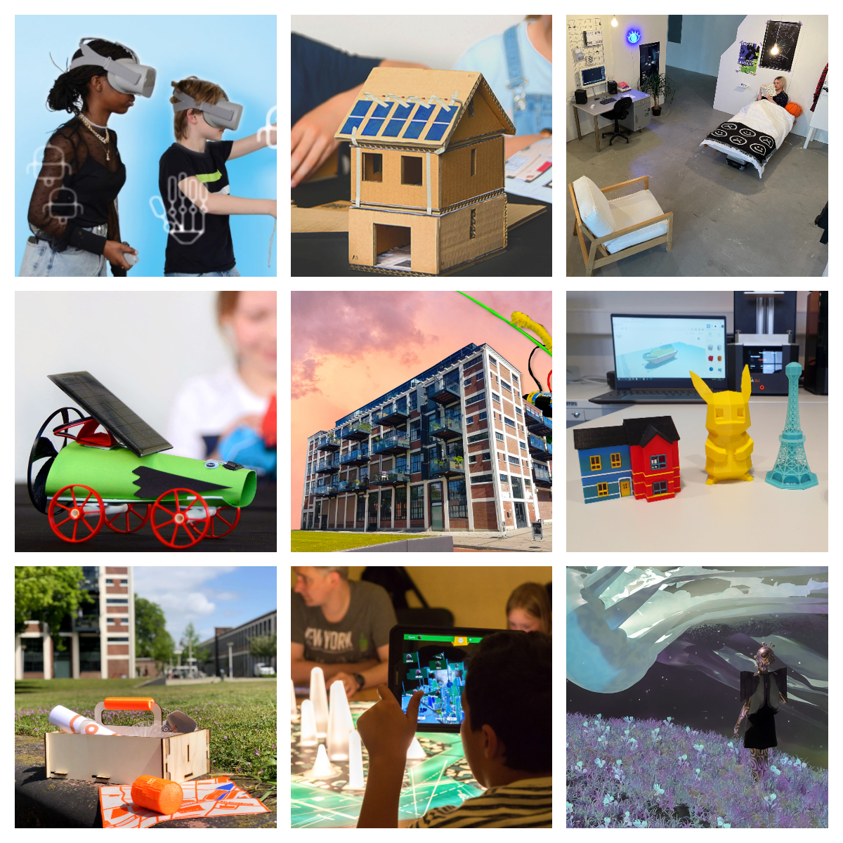



Slide 2
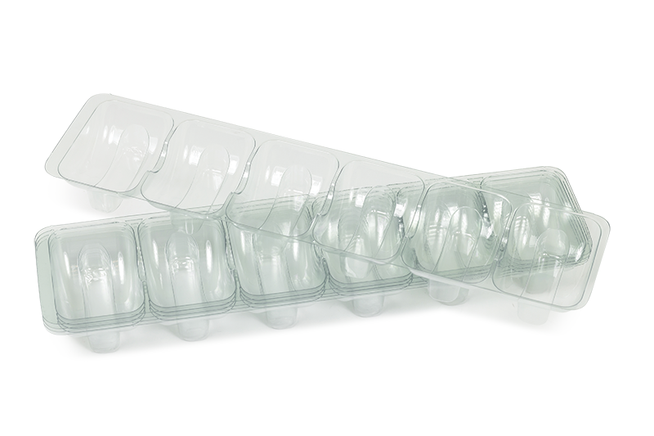
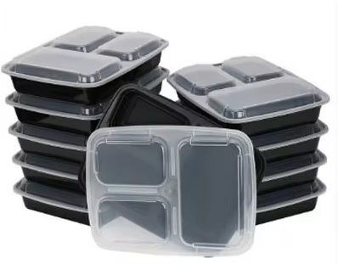
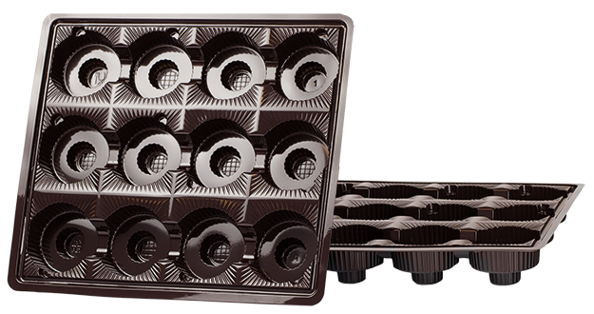

Slide 3
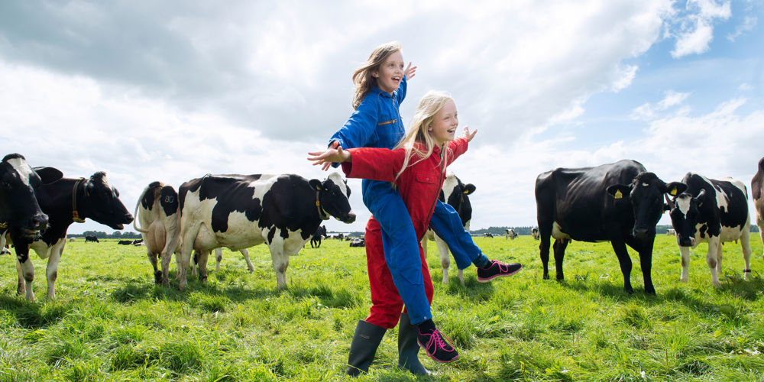


Slide 4
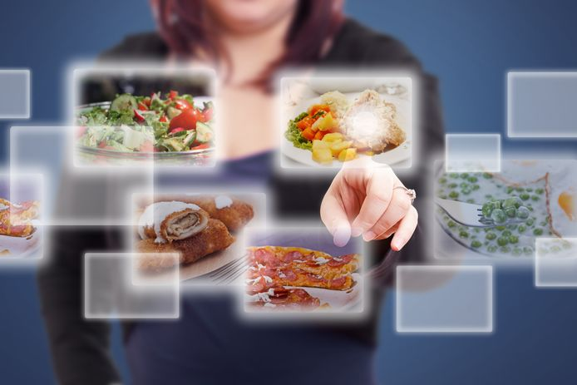

Slide 5
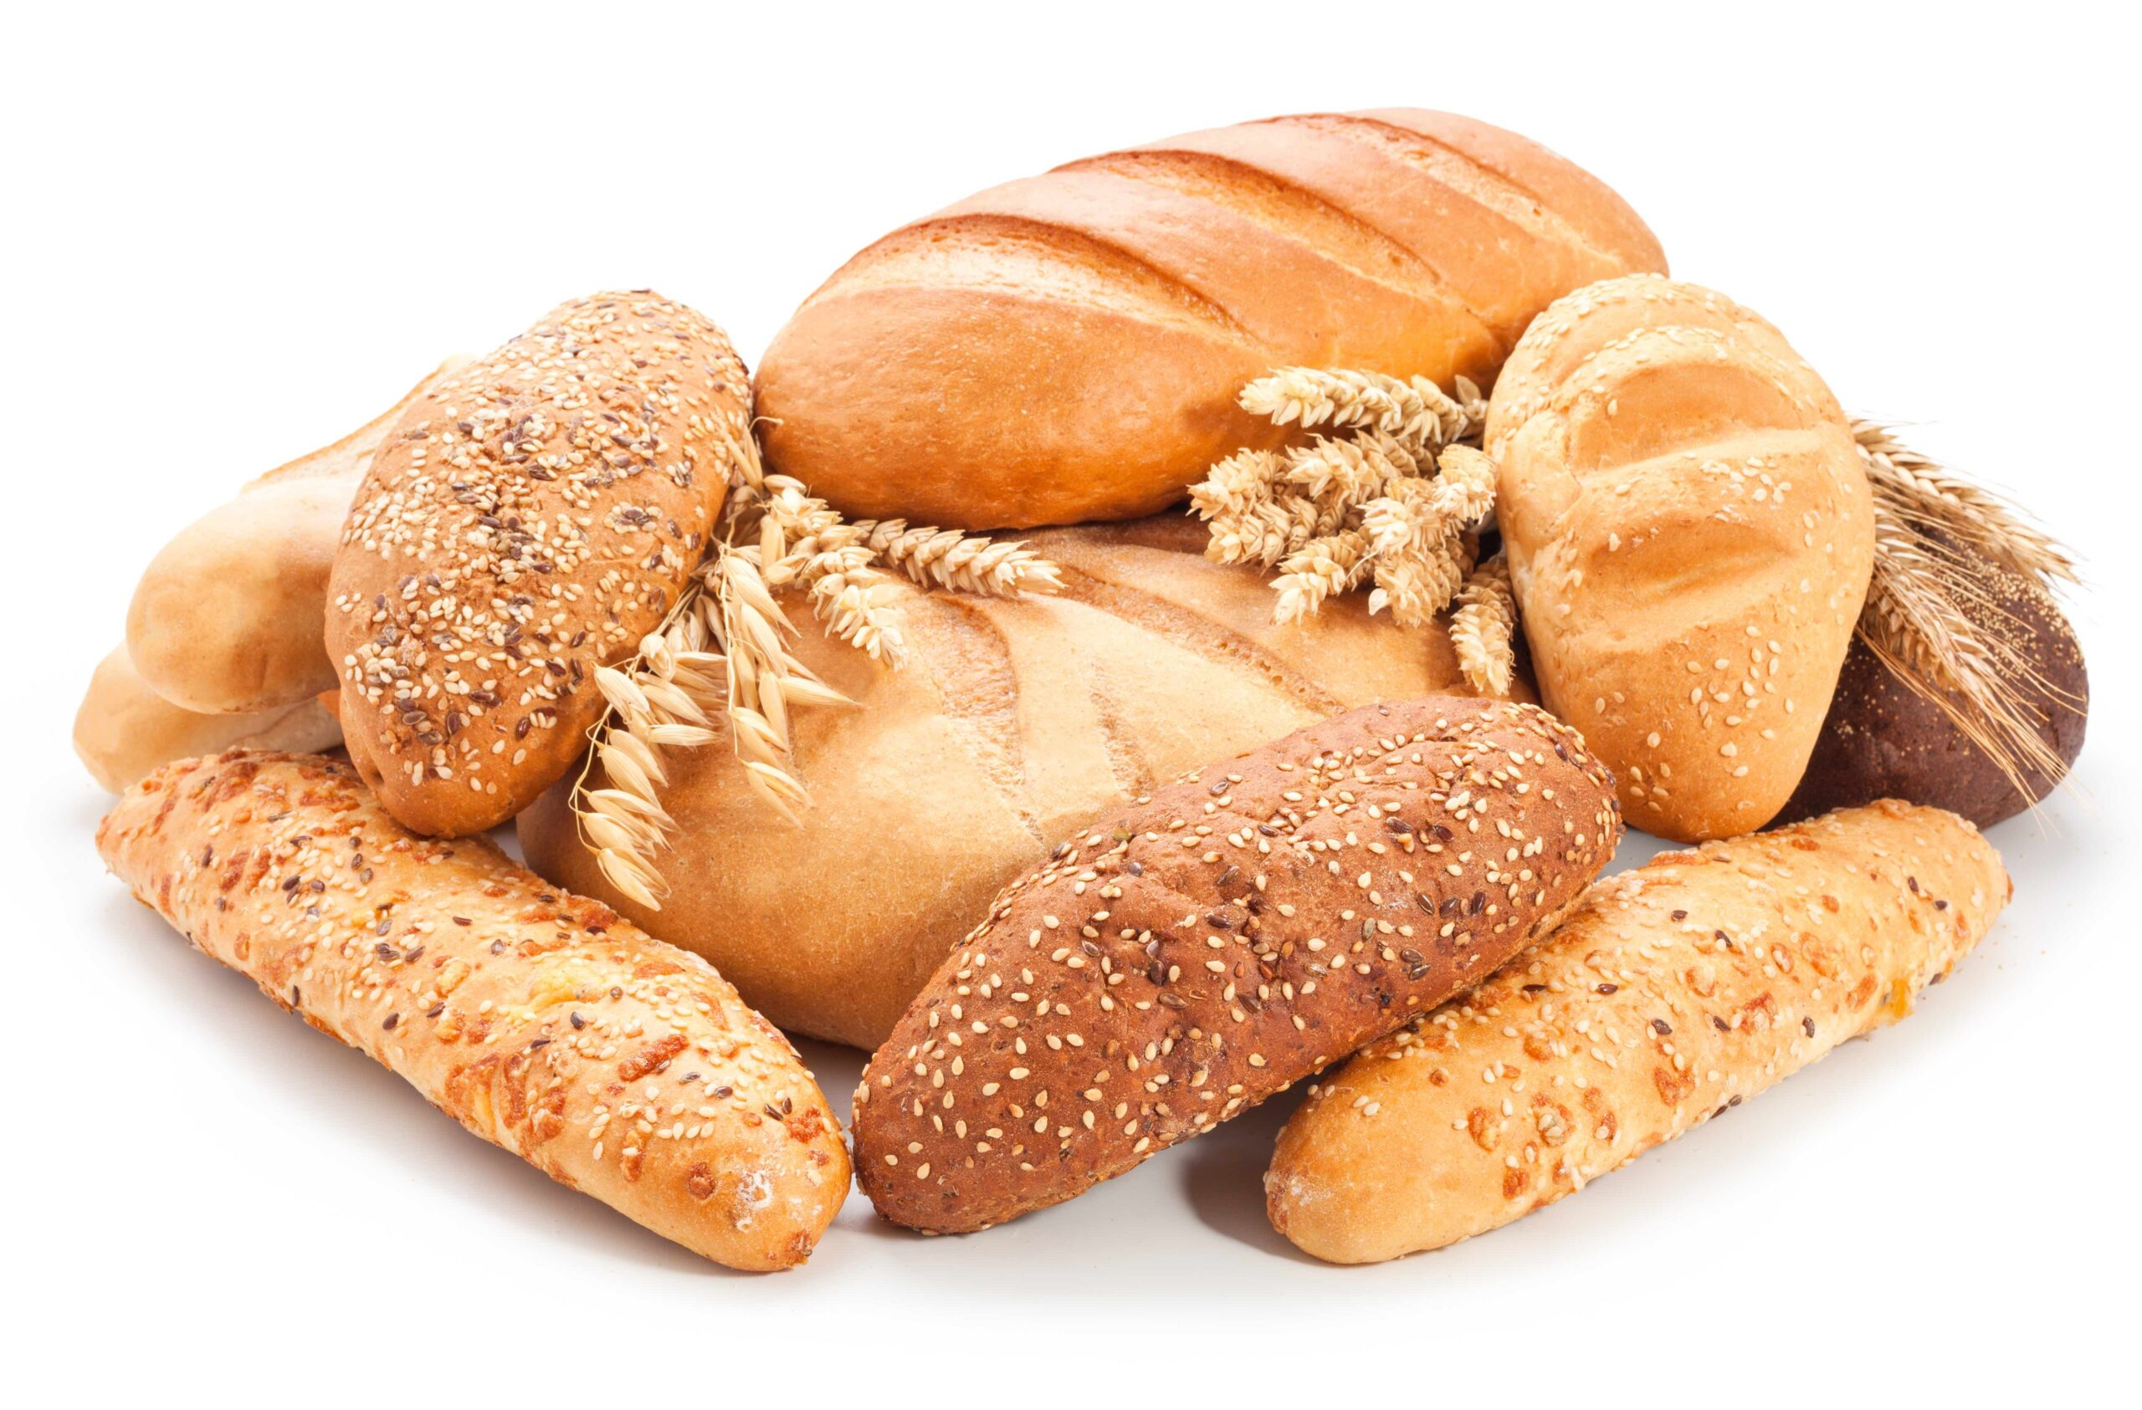
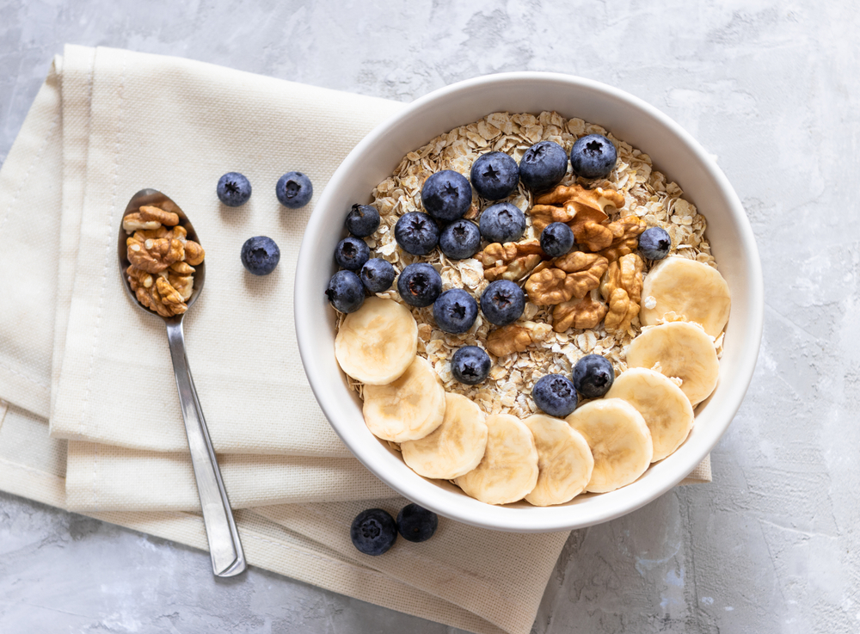
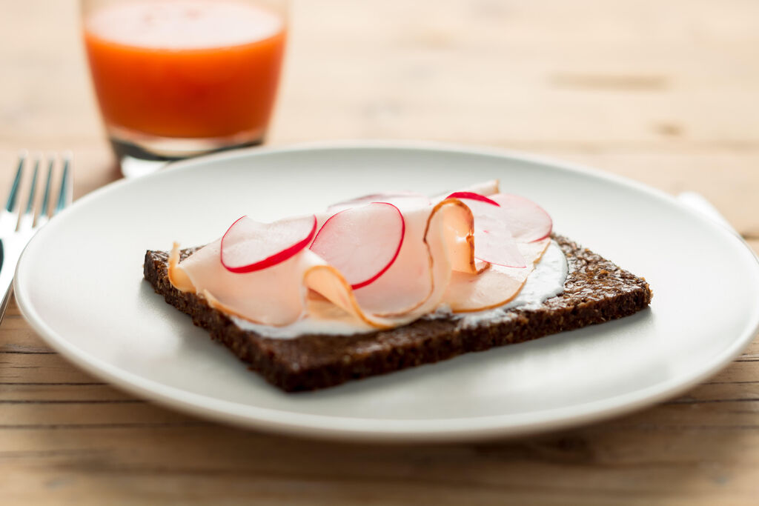
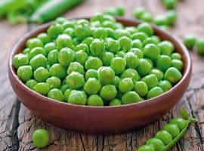
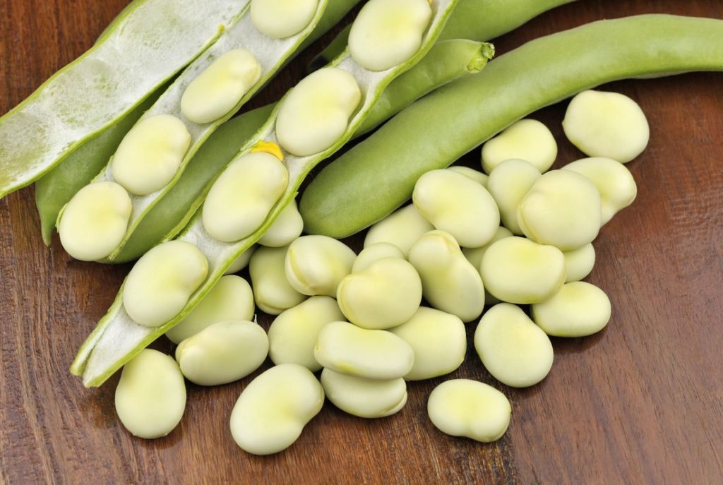
Gewas | Uitstoot | Bemesting | Watergebruik | Voorbeeld van eindproduct
Tarwe | Matig | Hoog | Matig tot hoog | Brood
Haver | Laag | Laag | Laag | Havermout
Rogge | Matig | Matig | Laag | Roggebrood
Erwten | Laag | Zeer laag | Gemiddeld | Erwtjes
Veldbonen | Zeer laag | Zeer laag | Matig | Veldbonen

Slide 6
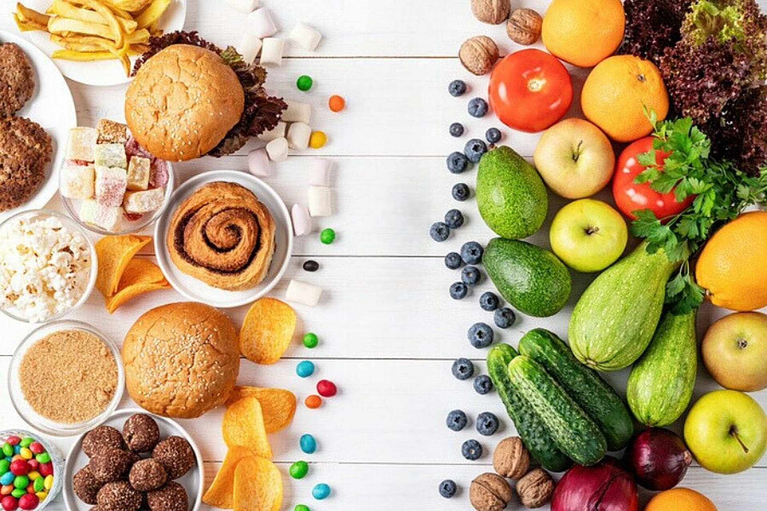

Slide 7
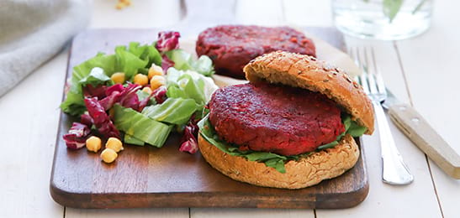
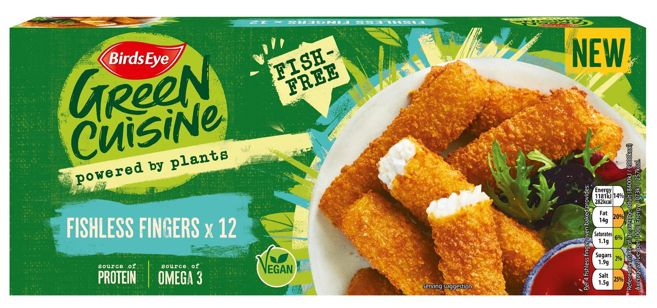
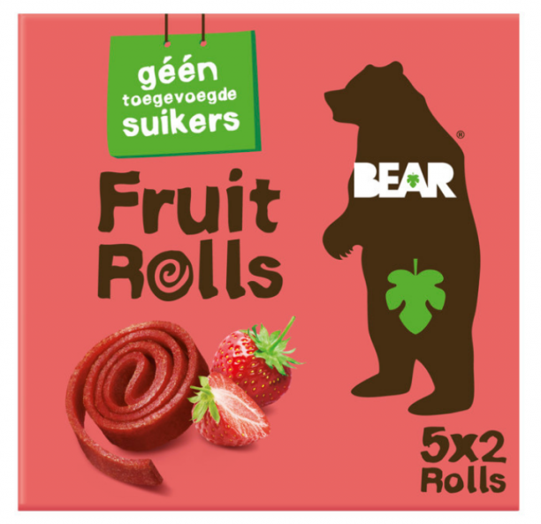
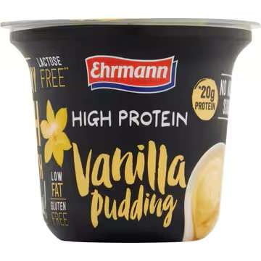
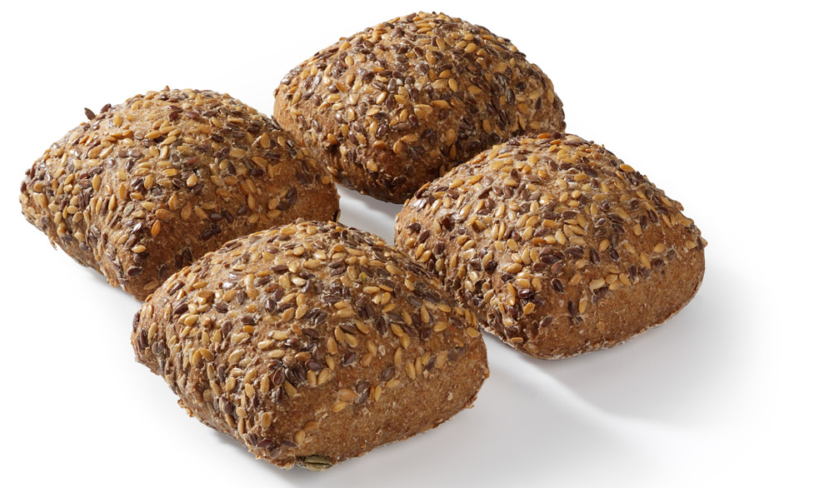

Slide 8
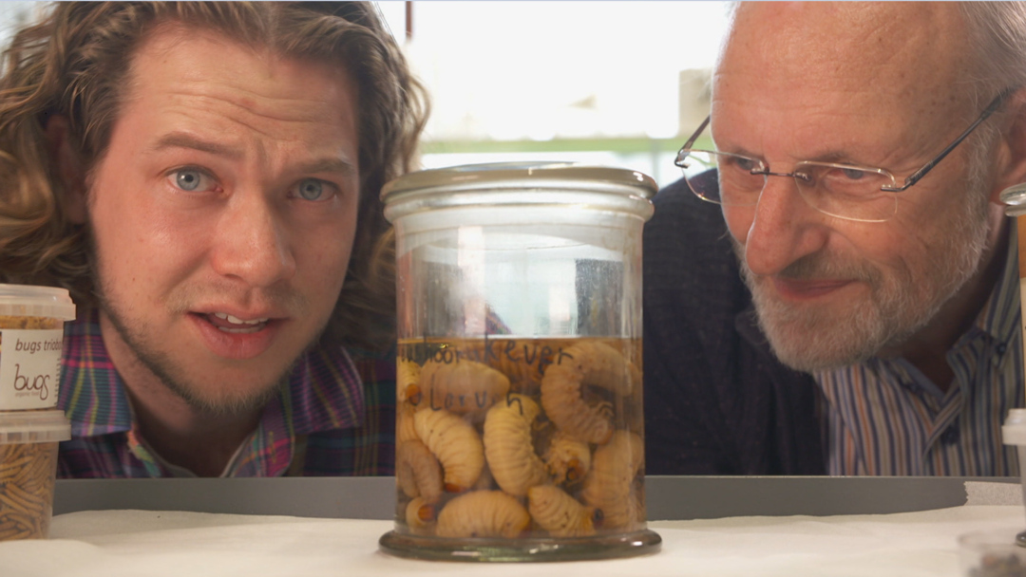

Slide 9
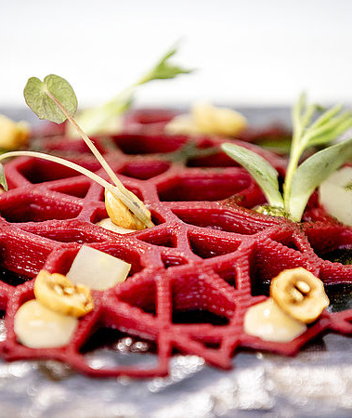
Opdracht
1. Schrijf op & schets:
Bedenk het voedsel van de toekomst.
Eisen: lekker, voedzaam en duurzaam.
2. Maak de mal!
3. Beschilder jouw boodschappentas aan de binnenkant.

Slide 10
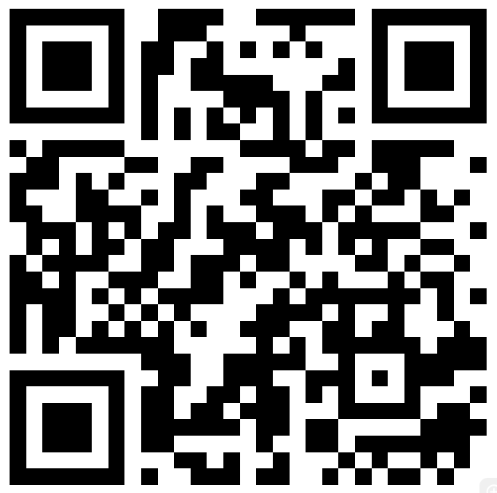
Wat heb jij geleerd en wat vond je ervan? Vul de vragenlijst in!
Je kan de link ook doorsturen of overtypen:
https://forms.gle/iN8pnPmicxAVTEmq7

